Slide 1
s Jedničkou Na Bojišti
Dětská paliativní péče v Čechách
24. října 2017

Slide 2
Proč MEDialogy?
Jsme fakulta, která ročně připraví více než 540 absolventů všeobecného lékařství, zubního lékařství i nelékařských oborů na 76 klinických a výzkumných pracovištích.
Věříme, že máme co říci k mnoha dlouhodobě aktuálním tématům, která se dotýkají nejen nás, ale celé společnosti – a chceme o nich komunikovat.
Nabízíme vám dialog o datech, faktech, zkušenostech i názorech z nejstarší lékařské fakulty ve střední Evropě.
A chceme naslouchat i vám. Od toho jsou naše MEDialogy – pravidelné dialogy o medicíně (nejen) s médii.

Slide 3
Moderuje:
Daniel Stach

Slide 4
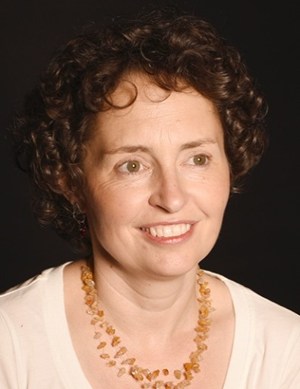
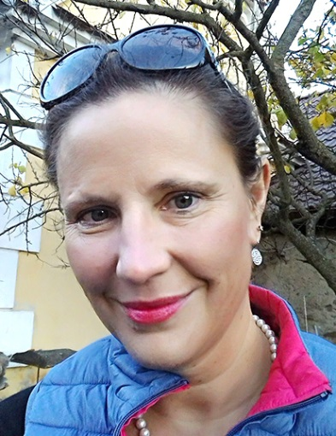
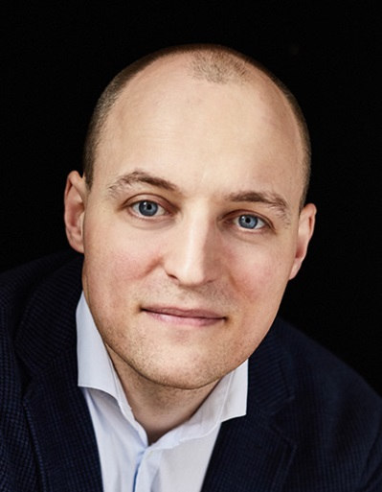
Hosté:
MUDr. Irena Závadová
MUDr. Mahulena Mojžíšová
PhDr. Martin Loučka, PhD.

Slide 5
„I tehdy, když my sami máme dojem, že nemáme nemocnému už co nabídnout, on i jeho blízcí potřebují vědět, že máme nějaký plán. A my na to musíme být připraveni.“
MUDr. Irena Závadová
odborný asistent na Onkologické klinice 1. LF UK a VFN v Praze, primářka Cesty Domů

Slide 6
„Úmrtí dítěte je asi nejhorší zkušenost, kterou lidé mohou projít. Jako společnost musíme v obtížné situaci umět nabídnout adekvátní podporu – a právě dětská paliativní péče může být pro tyto rodiny obrovskou pomocí.“
PhDr. Martin Loučka, PhD.
ředitel Centra paliativní péče a vědecký sekretář České
společnosti paliativní medicíny ČLS JEP

Slide 7
„I když nemohu vyléčit, mohu pomoci.“
MUDr. Mahulena Mojžíšová
primářka dětského oddělení Nemocnice Hořovice a vedoucí Pracovní skupiny dětské paliativní péče České společnosti paliativní medicíny ČLS JEP

Slide 8
Témata k diskuzi
Co je to vlastně paliativa?
Čím se liší dětská paliativa od dospělé?
Kolik je v ČR poskytovatelů dětské paliativní péče?
Nabízí 1. LF UK výuku paliativní medicíny? V jaké podobě a rozsahu?

Slide 9
Co je to dětská paliativní péče
Dětská paliativní péče je aktivní komplexní péčí o somatickou, psychickou a spirituální dimenzi nemocného dítěte, zahrnující také poskytování podpory rodině. Zdravotníci musí zhodnotit
a minimalizovat fyzické, psychické a sociální strádání dítěte. Péče začíná v okamžiku stanovení diagnózy nemoci a pokračuje bez ohledu na to, zda je dítě léčeno kurativně se zaměřením na diagnostikované onemocnění.

Slide 10
„Dětská paliativní péče je určena rodinám, jejichž dítěti bylo diagnostikováno život ohrožující nebo život limitující onemocnění. Pro tyto rodiny představuje pomoc, jak tuto těžkou životní etapu zvládnout co nejlépe a nejdůstojněji.“
MUDr. Mahulena Mojžíšová

Slide 11
Oproti dospělým pacientům, kteří se dostanou do hospicové péče (75–80 % z nich má nádorové onemocnění), tvoří dětští pacienti s onkologickou diagnózou asi jen 20 % z celkového počtu těch, kteří paliativní péči vyžadují.

Slide 12
„Děti často chtějí být doma a také rodiny obvykle chtějí mít děti v době průběhu onemocnění a umírání v domácím prostředí.
Z našich osobních zkušeností vyplývá, že podmínky, které by rodinám umožnily mít dítě v průběhu onemocnění a umírání
v domácí péči, jsou nedostačující.“
PhDr. Martin Loučka, Ph.D.

Slide 13
Data z Evropy
Žádná evropská země dosud nemá národní databázi všech dětí s život limitujícím či ohrožujícím onemocněním. Prevalence výskytu těchto onemocnění v roce 2007 udávaná ve Velké Británii byla 1,2/10 000 dětí ve věkovém rozmezí 0-19let a v Irsku 3,6/10 000 dětí ve věkovém rozmezí 0-18let. Podle poslední studie z roku 2011 (Fraser et al) jsou čísla ve Velké Británii vyšší (32/10 000), je jasné, že četnost těchto onemocnění mohla být v dřívějších průzkumech velmi podhodnocena.
Zdroj: zpráva Stav dětské paliativní péče v ČR

Slide 14
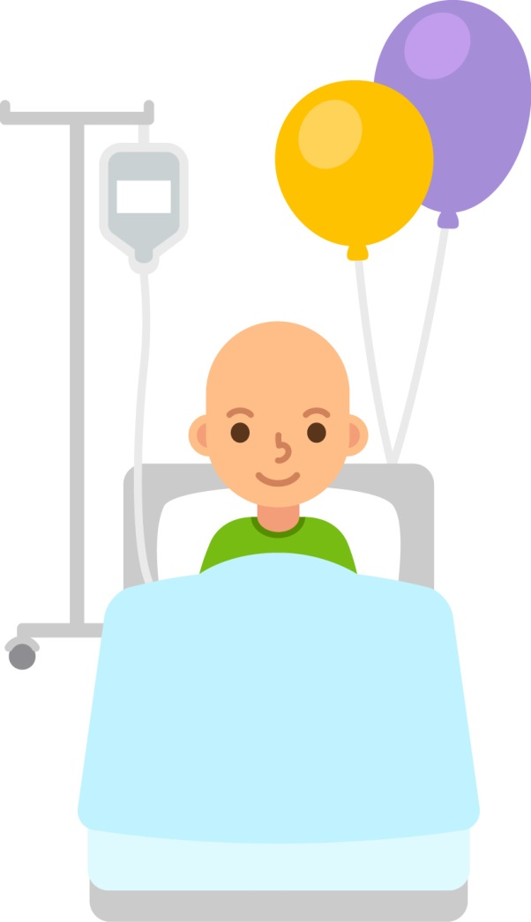
Kde české děti umírají?
Paliativní péče o dětské pacienty je v ČR téměř nedostupná. Přitom by ji u nás ročně potřebovalo minimálně 2000 dětí.
thinkstockphoto.com

Slide 15
Kdo a kde nyní dětskou paliativní péči v ČR poskytuje?
Cesta domů (domácí hospic) – Praha
Mobilní hospic Ondrášek – Ostrava
Nejste sami (mobilní hospic) – Olomouc
Mobilní paliativní tým při Klinice dětské onkologie FN Brno
Mobilní hospic při Masarykově nemocnici v Ústí nad Labem

Slide 16
Potřeba komunikace je stěžejní
„Smrti se nebojím,
jen u ní nechci být.“
Woody Allen

Slide 17
Studie ve VFN o poskytování paliativní péče u 1000 zde zemřelých pacientů
přesto, že většina úmrtí byla očekávatelná, do hospicové péče bylo předáno pouze 33 pacientů, tedy 3 % z nich
v momentě jejich úmrtí bylo přítomno pouze 10 % rodin
na přání pacienta se zdravotníci neptají a včas není s pacientem ani rodinou probráno vymezení či ukončení – tzv. limitace – terapie
pouze půl procenta zemřelých sepsalo dokument
tzv. dříve vyslovených přání

Slide 18
Předmět Paliativní medicína na 1. LF UK
paliativní péče v jednotlivých odbornostech (onkologie, intenzivní medicína, neurologie, pediatrie, geriatrie apod.)
rozpoznání symptomů pokročilého onemocnění
diagnostika a léčba bolesti dle věkových kategorií pacientů
základy sociální problematiky umírání, ale i poskytování spirituální péče v pokročilém stádiu onemocnění a schopnost komunikace

Slide 19
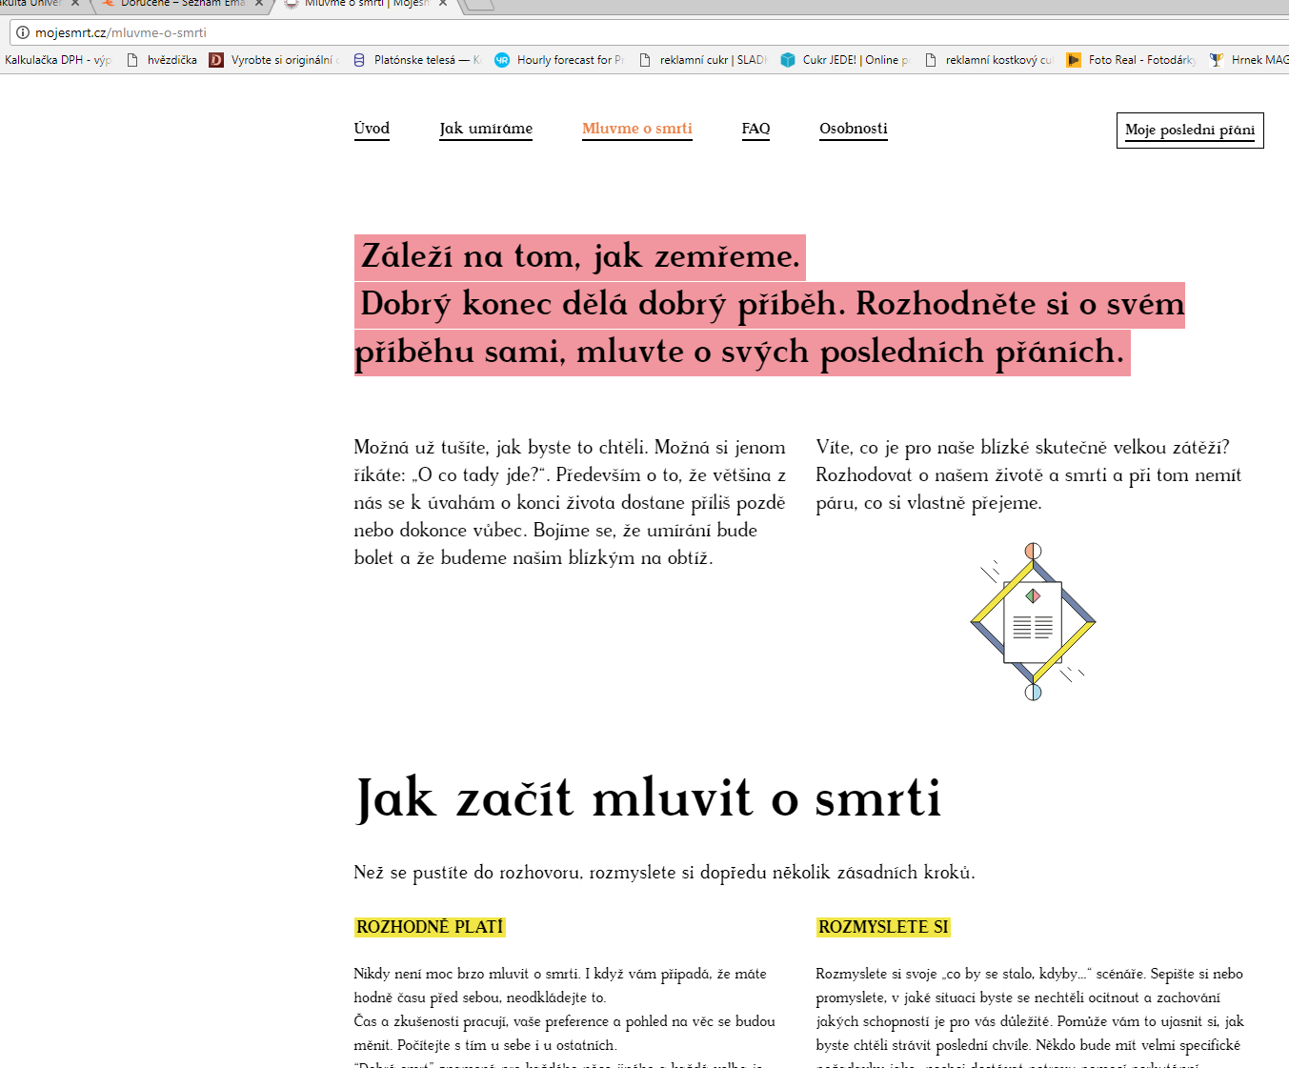
mojesmrt.cz/moje-posledni-prani

Slide 20
mojesmrt.cz/moje-posledni-prani

Slide 21
Co se musí zlepšit
implementovat evropské standardy pediatrické paliativní péče do systému zdravotní péče v ČR
v praxi zajistit a dlouhodobě udržovat její dostupnost v rámci celé republiky
spolupráce s fakultními i regionálními nemocnicemi, s praktickými pediatry a mobilními i kamennými hospici
zajištění potřebných úhradových mechanismů této péče

Slide 22
Nutné změny
úhrada multidisciplinární paliativní péče
v lůžkových zdravotnických zařízeních akutní i následné péče
vytvořit doporučení pro poskytování dětské
paliativní péče
prosazení výuky paliativní péče do pregraduálního i postgraduálního vzdělávání všech zdravotníků i nezdravotníků

Slide 23
Studenti 1. LF UK připravili benefiční kalendář a výtěžek z jeho prodeje poukáží Cestě domů právě na podporu dětské paliativní péče.

Slide 24
své otázky pište na adresu medialogy@lf1.cuni.cz
www.lf1.cuni.cz/medialogy

